Slide 1
国安数据平台 密码重置手册
数据开发部

Slide 2
重置密码功能说明目录
1.国安侠、服务专员
方法：通过国安数据APP重置密码，详情见后面PPT
2.店长（店经理）、运营经理
方法：请联系所在城市公司HR或负责考勤人员重置密码
3.其它人员
方法：请联系开通账号人员重置密码

Slide 3
国安侠、服务专员
国安侠
店长
重置密码流程
①
点击忘记密码
②
输入员工编号
③
点击确定发送消息
点击查看消息
④
输入重置密码
⑤
重置密码成功
⑥

Slide 4
国安侠、服务专员
① 国安侠打开APP点击忘记密码
② 输入员工编号
③ 点击确定发送重置消息
④ 店长登录后查看消息
⑤ 输入新密码
⑥ 点击确定重置密码成功

Slide 5
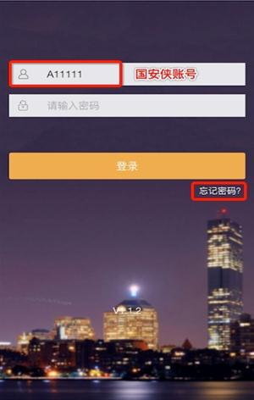
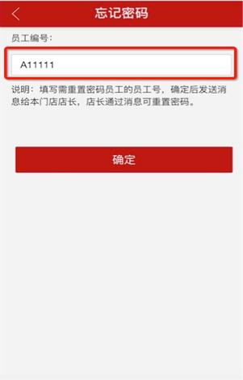
国安侠、服务专员
1.国安侠点击忘记密码
2.输入员工编号

Slide 6
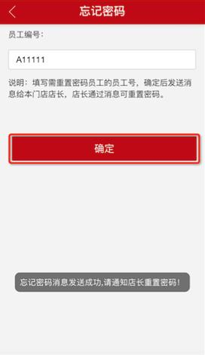
国安侠、服务专员
3.点击确定，发送重置密码消息给店长

Slide 7
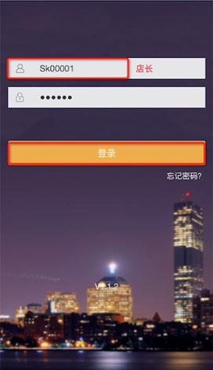
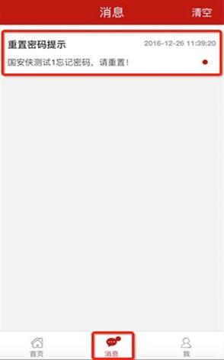
国安侠、服务专员
4.店长登录账号
查看我的消息列表

Slide 8
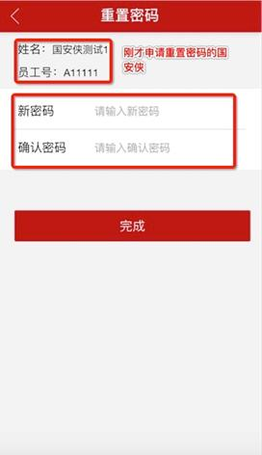
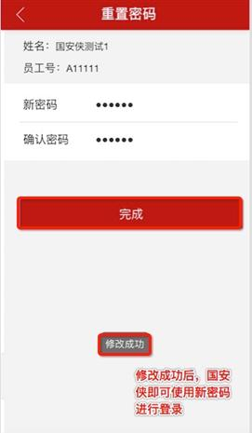
国安侠、服务专员
5.点击信息查看详情，输入新密码
6.点击完成，重置密码成功

Slide 9
谢 谢

